Slide 1
GELOMBANG LINTAS MEDIUM
ELMAGTEL

Slide 2
Lintas Medium
Lossless - Lossy

Slide 3
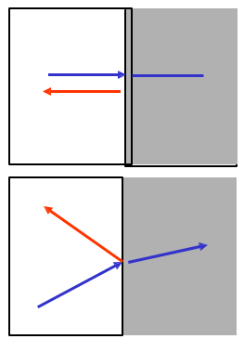
Lintas Medium
Gelombang elektromagnetik yang merambat melalui dua medium yang berbeda akan mengalami perlakuan sebagai berikut.
Gelombang dipantulkan
Gelombang diteruskan
Hal itu berlaku untuk gelombang elektromagnetik yang jatuh normal dan jatuh miring.

Slide 4


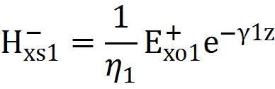
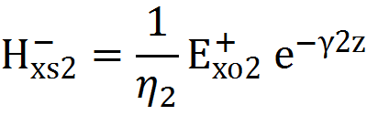
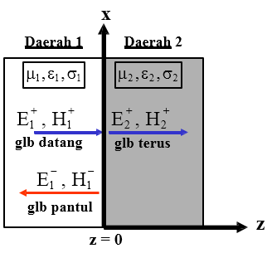

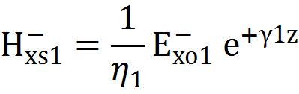
Gelombang datang
Gelombang terus
merambat ke sumbu z
Gelombang pantul
positif
merambat ke sumbu z negatif

Slide 5
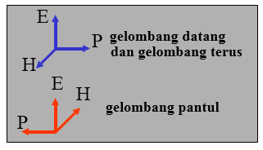
Intensitas medan listrik dan medan magnetik harus kontinyu
(malar) pada bidang z = 0, sehingga harus memenuhi
syarat batas.

Slide 6

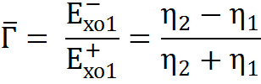
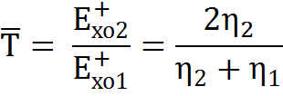
Dengan
“ Koefisien
Pantul “
Koefisien Transmisi “

Slide 7
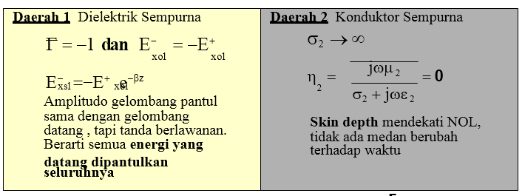

Slide 8



Gelombang Berdiri

Slide 9

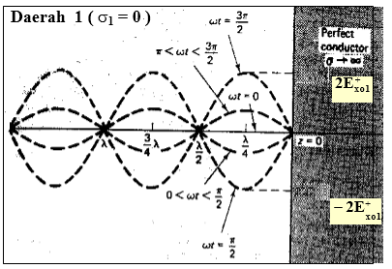



Pada tiap waktu,
Menyebabkan medan = 0
disemua titik posisi
Pada posisi bidang,
Menyebabkan medan = 0 di
sepanjang waktu. Hal itu terjadi pada:

Slide 10
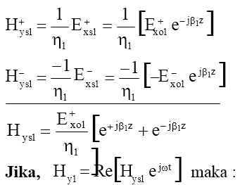
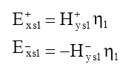
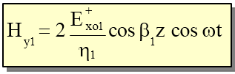
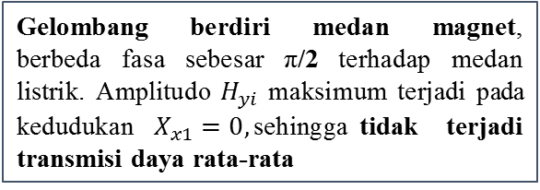
Gelombang berdiri medan magnet, berbeda fasa sebesar π/2 terhadap medan listrik. Amplitudo $H_{yi}$ maksimum terjadi pada kedudukan $X_{x1}=0,\text{s}\text{e}\text{hin}\text{gg}\text{a} \text{t}\text{i}\text{d}\text{ak}$ terjadi transmisi daya rata-rata

Slide 11
Terimakasih

